Slide 1
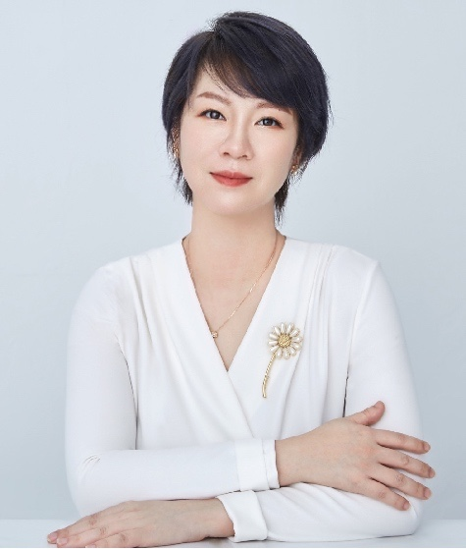
王方 Echo
公司及职务：广州大优广告有限公司创始人&CEO
参选类别：TMA十周年——移动营销领军人物

Slide 2
个人工作经历及过往成就
- 新锐品牌战略管理专家 22年/5万小时
80后新锐品牌战略管理专家
从事战略品牌管理和品牌营销22年整（5万小时）
- 大优品牌营销机构创始人 CEO
2010年创立大优品牌咨询有限公司，长期服务多个国际及本土快速消费品品牌（高露洁，冷酸灵，蒙牛，立白等），帮助他们穿越生命周期（服务均超过5年）
- 宝捷会创新基金 投后赋能合伙人
同时任宝洁校友会基金投后赋能合伙人，也是咚吃，多燕瘦，za，in2u等互联网行业头部品牌的天使投资人
- 出身“广告人的黄埔军校”宝洁
曾任职中国宝洁市场部，负责大中华区SK-II中国品牌管理

Slide 3
移动营销领域创新性方法论：
- 品牌心智定位法则：寻找小机会的162法则（品类 × 人性 × 特性）
1个品类核心需求升级、6个人性要素、2个细分维度（人群与场景）= 一个可能的机会
- 品牌心智营销法则：【内容与流量】双向驱动整合营销传播战法
以优质内容+精准流量，带来数字驱动、品效合一的营销效果。
- 品牌心智营销模型：面向品牌全生命周期，解锁不同的心智升维度
初创型：心智挖掘-卡位，爆品切入心智突破口、强化单品类的心智占领
进阶型：心智拓展-破圈，扩张心智组合至关联品牌，拓宽心智边界
成熟型：心智巩固-夯实，拓展品牌规模的同时,建立心智护城河

Slide 4
行业突出贡献：
案例1 - 品牌焕新 - 好爸爸
- 突破性成果：
· 连续三年销量双位数增长
· 未提及知名度从1跃升至9
· 金鼠标奖：最具创新精神品牌
- 三年服务期间，数字化营销动作：
明星赋能
双代言人打破刻板印象，全新TVC演绎「成就珍贵的你」塑造品牌温情形象
节点/综艺借势
618定义「爸龄」 刷屏级出圈，618电商销量10秒 超去年全天；
38首创综艺形式新品发布，天猫女王节销量创品牌新高
社媒种草
高级感的社媒内容，全域打造“有孩家庭安心之选”洗涤爆款

Slide 5
行业突出贡献：
案例2 - 品牌焕新 - 冷酸灵
- 突破性成果：
· 销售额连续三年快速增长
· 市场份额从第10上升至第4名
· AC尼尔森：中国抗敏第一品牌
- 三年服务期间，数字化营销动作：
重塑专业形象
乘国货复兴风潮，通过焕新包装重塑抗敏牙膏专业形象
国潮联名
品牌80周年联动脸谱非遗国粹，全新创意TVC打造全新国潮形象
打造情感共鸣
全新TVC见证岁月变迁，突出冷酸灵多年不变的牙齿抗敏专业态度，百亿曝光

Slide 6
行业突出贡献：
案例3 - 新锐品牌孵化 - 咚吃
- 突破性成果：
· 千万元A轮融资
· 两年GMV增长超10倍
· 低卡正餐开创者 正餐减重新物种
- 服务期间，数字化营销动作：
明星立话题
圈定张雨绮“身材”热度 微博热搜话题带动品牌流量起飞
全域营销
打造#咚吃打卡#21天计划，营造爆款氛围，微博、小红书达人种草打卡

Slide 7
为公司发展做出的突出贡献和成绩：
规模扩张：从数人团队做到百人团队。
服务多元：从单一业务做到品牌营销战略x产品策划设计x整合传播多元化业务。
营收增长：从千万级营收做到破亿营收。
口碑提升：聚焦深耕大快消+大健康行业，行业拿奖不断，客户好评如潮。

Slide 8
多视角评价
真懂生意的实战营销专家
奉行长期主义的合作伙伴
思维敏捷&乐观向上的独立女性代表

